Slide 1
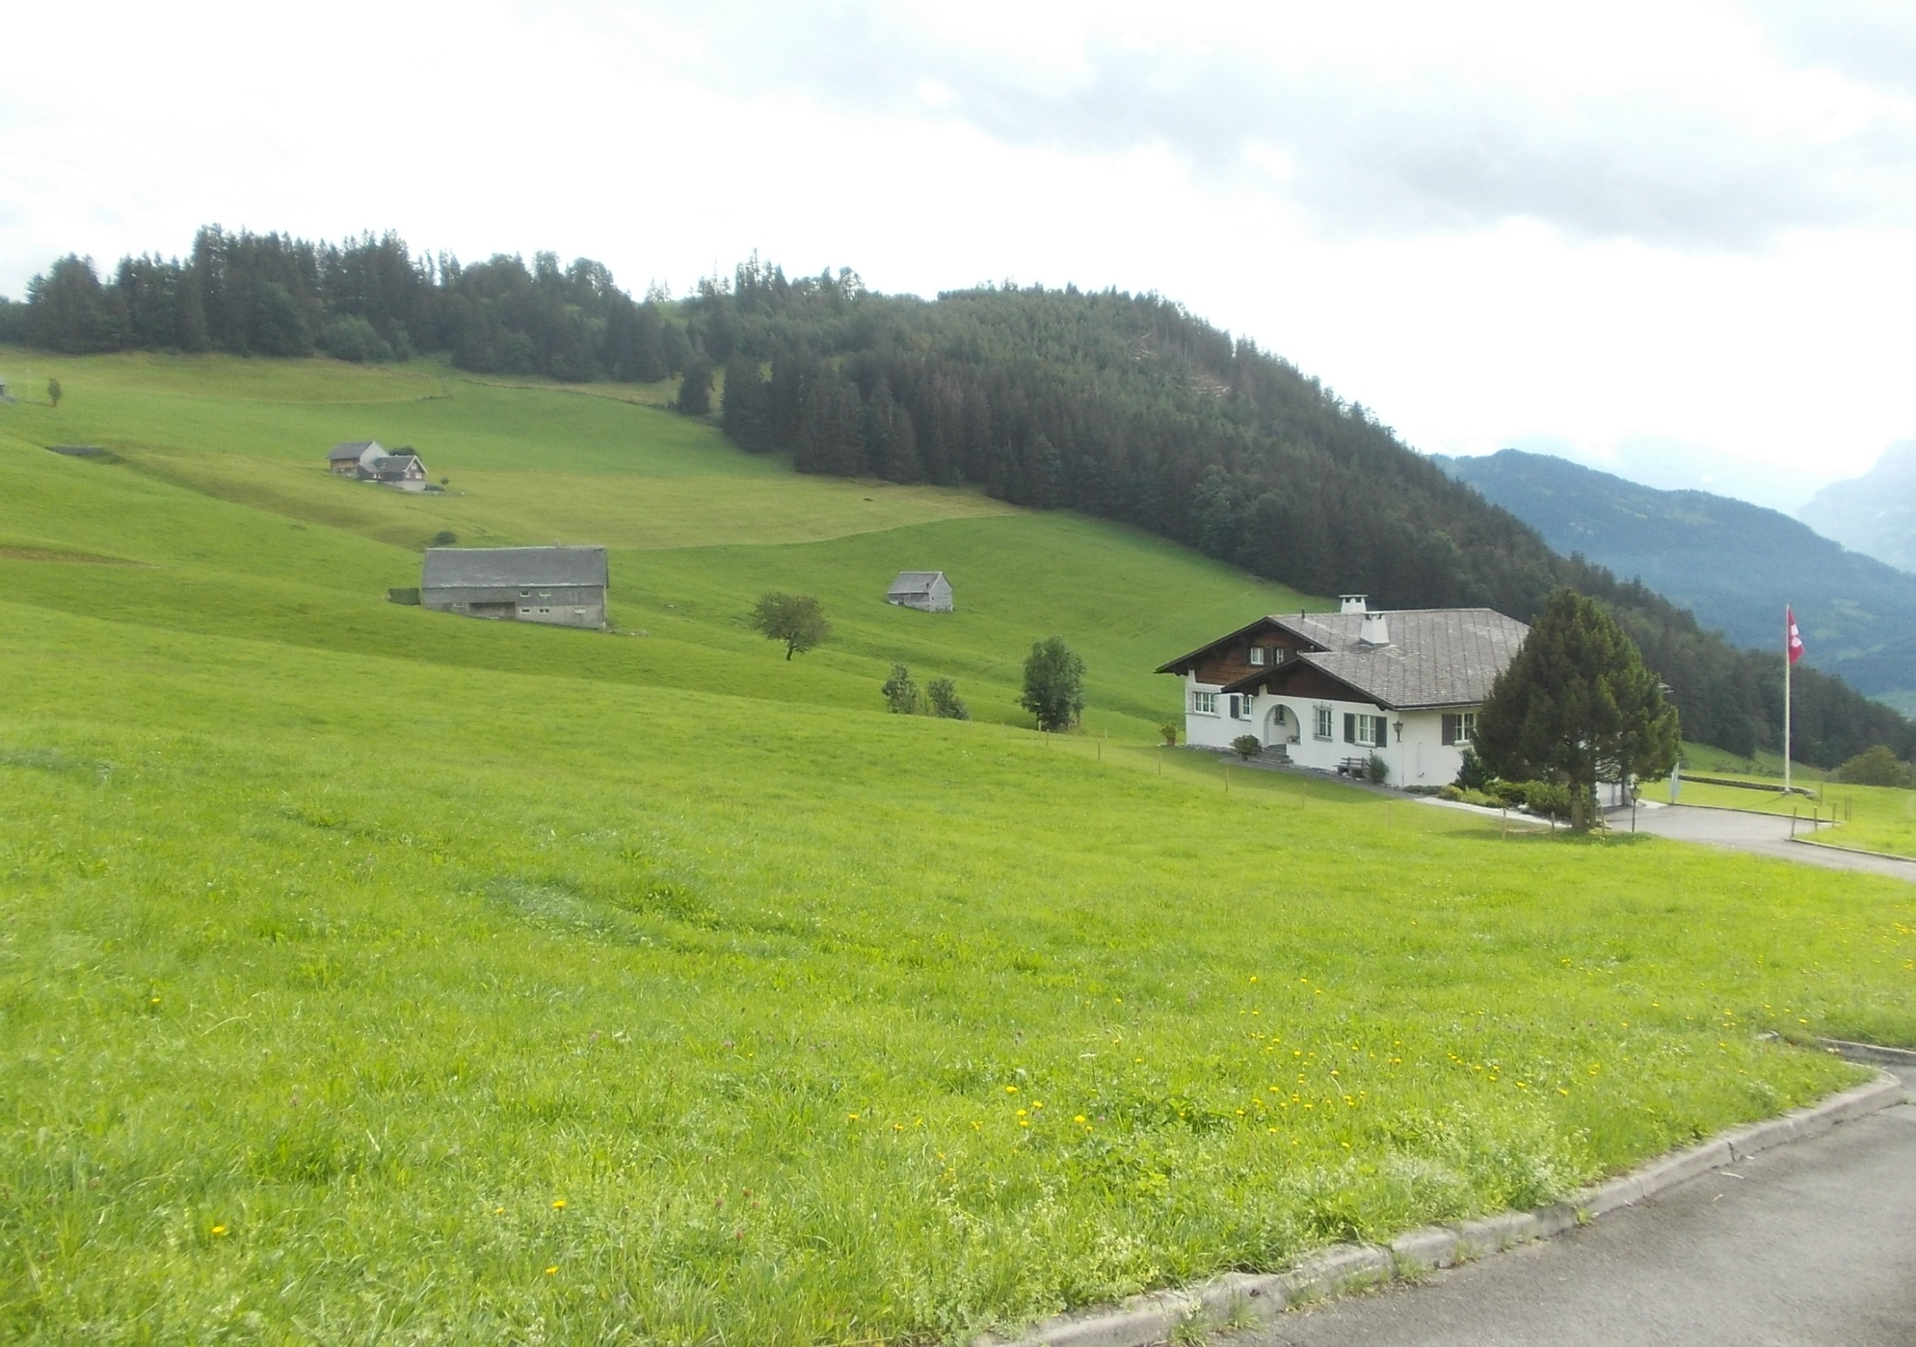
Ukázkou toho, jak může být počasí na horách proměnlivé, je fakt, že včera cestou od Weesenu jsme promokli, navečer se vyčasilo a následující den zase od rána pršelo. Déšť ustal až po 15. hodině, vydáváme se tedy alespoň na krátkou trasu na vyhlídkový bezejmenný hřeben nad jezerem.

Slide 2
Vyhlídky nad jezerem. Délka trasy 6,5 km, převýšení 430 metrů.

Slide 3
Opět scházíme do Amdenu. Louka je mokrá, a tak jdeme po silnici.

Slide 4
Na okraji Amdenu.

Slide 5
Lesní cestička nás přivádí k první vyhlídce.

Slide 7
Na první vyhlídce kvitujeme dokonalé informační cedulky a množství laviček.

Slide 8
Z první vyhlídky se stoupá pohodlně smíšeným lesem.

Slide 9
Druhá vyhlídka je vylepšená o malé dětské hřiště. Doslova se tu píše: toto místo patří dětem.

Slide 10
Výhled je kvůli oblačnosti omezený. Vísky u jezera se jmenují Unterterzen, Murg a Mühlehorn.

Slide 12
Zamračená vyhlídka na jezero a strmé svahy Glarnských Alp.

Slide 13
Obec Filzbach je krásně umístěná na terase nad jezerem. Pozítří jí budeme projíždět na cestě kolem jezera a do Čech.

Slide 14
Vycházka po vyhlídkách se dostává do strmých míst, zdoláváme i dřevěný žebřík.

Slide 15
Místy chodník visí nad propastí.

Slide 16
Pohled na Amden.

Slide 17
Sběr borůvek a brusinek do pusy je bez omezení.

Slide 18
Rozložitý Mattstock a louky nad Amdenem.

Slide 19
Gulmen (1789 m)

Slide 20
Hladina jezera je ve výšce 419 m, my se nacházíme cca v 1230 metrech. Rozdíl přes 800 metrů ....

Slide 21
Jsme nahoře, ještě o kousek výš, než je Arvenbüel. Je odtud skvělý pohled na Leistchamm, kam se chystáme zítra.

Slide 22
Třetí oficiální vyhlídka Chapf je velkolepé vyhlídkové místo.

Slide 24
Žel, Glarnské Alpy na jihu jsou v mracích.

Slide 25
Osada Betlis na severním břehu má středomořské klima. Je přístupná pouze lodí nebo několikahodinovou túrou.
Betlis

Slide 26
Na vyhlídkové plošině je několik laviček a nechybí panoramatická tabule.

Slide 28
Část Arvenbüelu a hora Gulmen, náš první zítřejší cíl.

Slide 29
A tudy vede výstupová trasa na Leistchamm.

